Slide 1
《算法艺术与信息学竞赛》
标准课件
递归与分治(一)
刘汝佳

Slide 2
目录
一、主定理
二、二分查找
三、归并排序
四、快速幂
五、骨牌覆盖问题
六、VLSI布线问题
七、循环赛日程表问题

Slide 3
分治(divide-and-conquer)
Divide. 把问题的实例划分成子问题
Conquer. 递归解决子问题
Combine. 合并子问题的解得到原问题的解

Slide 4
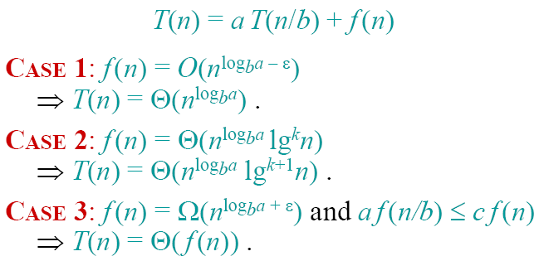
一、主定理
主定理(Master Theorem)

Slide 5
二、二分查找
在一个从小到大排序好的表里搜索关键码x
顺序查找：最坏情况下要比较所有元素
二分查找：只需要比较log₂n个元素

Slide 6
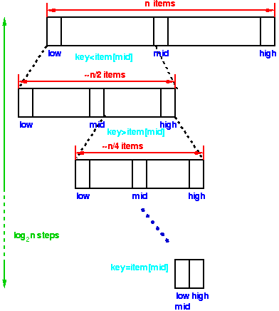
分析
每次把范围缩小一半
除A[mid]外有两部分
  A[low..mid-1]
  A[mid+1, high]
每次元素减半
最多log₂n次迭代

Slide 7
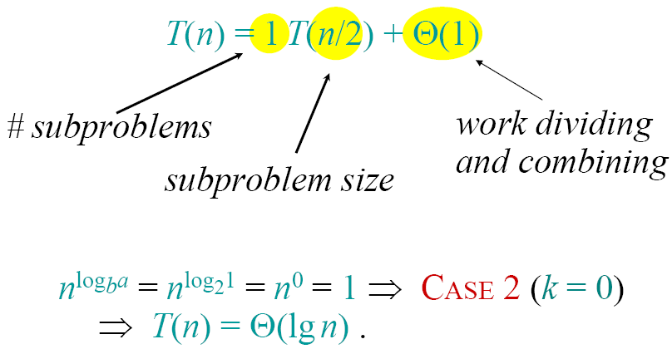
分析
Divide: 检查中间元素
Conquer: 递归在其中一个区间内搜索
Combine: 平凡的

Slide 8
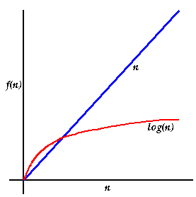
时间复杂度分析
线性查找: O(n)
O(logn)比O(n)好多少?
注意: n很小时

Slide 9
代码: 二分查找的递归实现
int bsearch(int low, int high, int x){
if(low > high) return -1;
int mid = (hight+low)/2;
if(A[mid] == k) return mid;
else if(A[mid]>k)
return bsearch(low, mid-1, x);
else
return bsearch(mid+1, high, x);
}

Slide 10
代码: 二分查找的非递归实现
int bsearch(int low, int high, int x){
int mid;
while(low <= high){
mid = (hight+low)/2;
if(A[mid] == k) return mid;
else if(A[mid]>k) high=mid-1;
else low=mid+1;
}

Slide 11
注释
比较A[mid]和x以后一定不要让mid仍然在有效范围内, 否则当low=high时会产生死循环
如果把算法扩展到在实数区间里寻找给定性质(property)的元素, 结束条件应改为: low和high足够接近(例如|high-low| < 10⁻⁸)

Slide 12
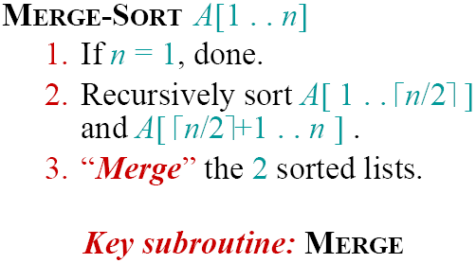
三、归并排序

Slide 13
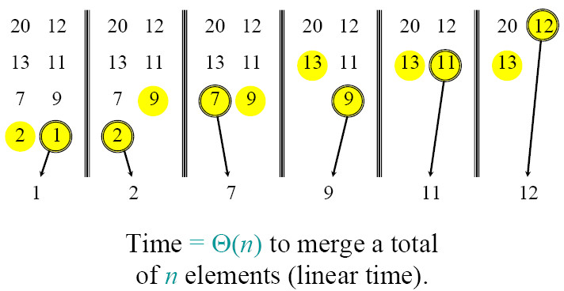
归并过程

Slide 14
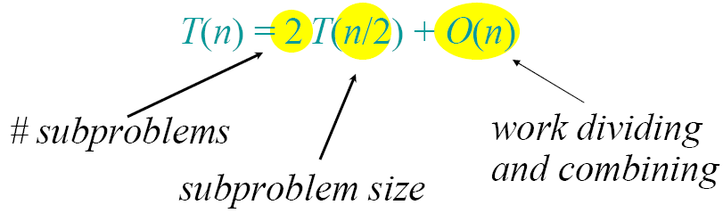

归并排序
Divide: 平凡的
Conquer: 递归排序两个区间
Combine: 合并两个有序表

Slide 15
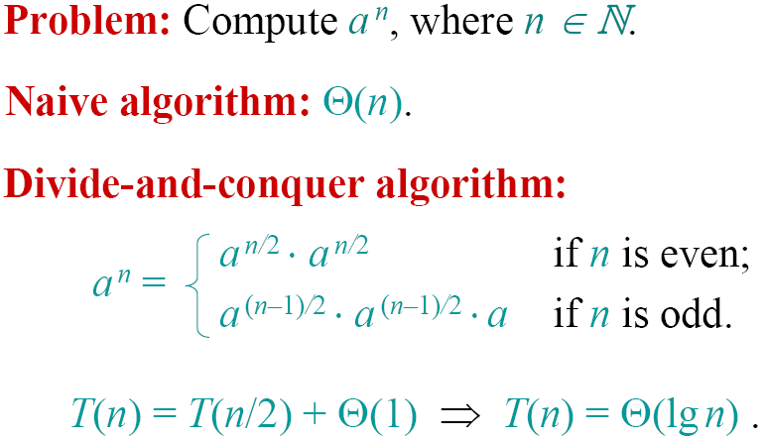
四、快速幂

Slide 16

五、骨牌覆盖问题
有一个2^{k}*2^{k}的方格组成的棋盘, 恰有一个方格是黑色的, 其他为白色
需要用三个方格的L型骨牌覆盖所有白色方格. 黑色方格不能被覆盖, 任两个方格不能有重叠部分
试找一个方案

Slide 17
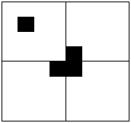
分析
设2^{k}*2^{k}的问题可以用递归过程COVER(k)
COVER(k)可通过递归调用4次COVER(k-1)实现

Slide 18
分析
递归方程为T(k) = 4T(k-1) + O(1)
递归方程的解为T(k)=O(4^{k}), 而骨牌数目为 (4^{k}-1)/3个, 因此渐进意义下这是最优的

Slide 19
六、VLSI布线问题
把一棵有n个结点的完全二叉树嵌入到网格中，让占用面积尽量小

Slide 20
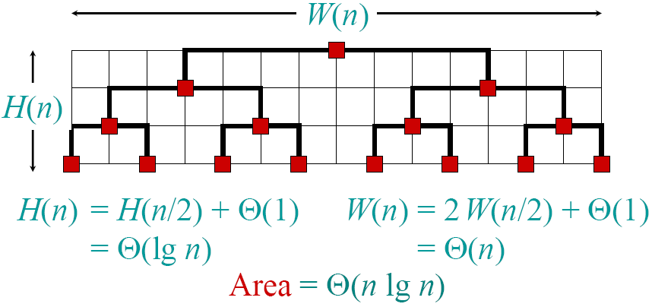
基本方案

Slide 21
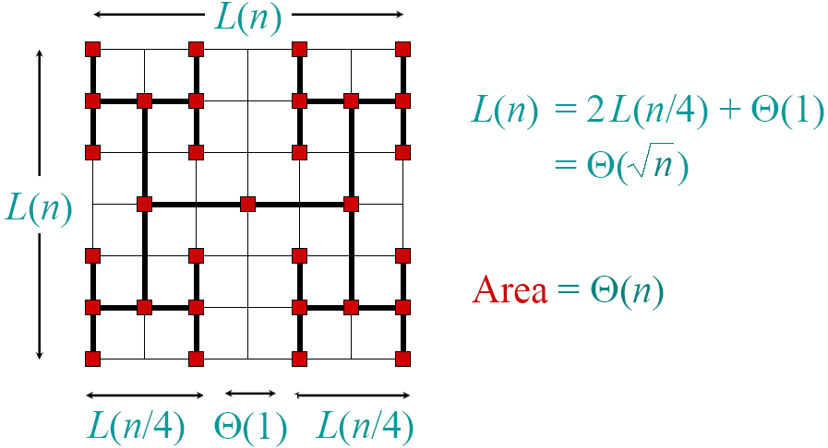
H型嵌入

Slide 22
七、循环赛日程表问题
有2k个运动员要进行网球循环赛, 需要设计比赛日程表
  每个选手必须与其他n-1个选手各赛一次
  每个选手一天只能赛一次
  循环赛一共进行n-1天
按此要求可将比赛日程表设计成有n行和n-1列的一个表, 第i行j列为第i个选手第j天遇到的选手

Slide 23
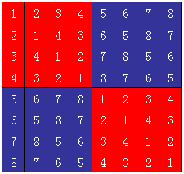
分析
K=3时, 一种方案如下表(第一列为队员编号)
  蓝色为红色对应元素加4得到
  把左上角(红)拷贝到右下角, 把左下角(蓝)拷贝到右上角

